Slide 1

MySQL操作_多表操作
1

Slide 2

內容
外鍵
操作關聯表
連接查詢
說明: 文中所有XXX都為你名字每個字拼音的首字母
2

Slide 3
外鍵
參照完整性？
3

Slide 4


外鍵——例子
思考： 甚麼是外鍵？
利用 Python 的 pymysql庫
建立數據庫w09_xxx
然後建立兩張表：
grade
student
表 grade | id | name
約束 | 主鍵
數據類型 | int | varchar(36)
說明 | 班級號 | 班級名稱
表 student | sid | sname | gid
約束 | 主鍵 |  | 非空
數據類型 | int | varchar(36) | int
說明 | 學號 | 名字 | 班級號

Slide 5
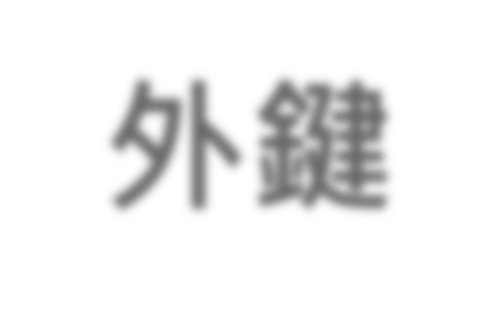
外鍵
學生表student中的gid是學生所在班級id，是引入了班級表 grade中的主鍵。那麼gid可以作為表student的外鍵。
被引用的表grade是主表。引用外鍵的表student是從表。兩個表是主從關系。表student用gid可以連接表grade中的信息，從而建立了兩個表數據之間的連接。
引入外鍵後，外鍵列只能插入參照列存在的值，參照列被參照的值不能被刪除，這就保證了數據的參照完整性。
表 student | sid | sname | gid
約束 | 主鍵 |  | 非空
數據類型 | int | varchar(36) | int
說明 | 學號 | 名字 | 班級號
表 grade | id | name
約束 | 主鍵
數據類型 | int | varchar(36)
說明 | 班級號 | 班級名稱

Slide 6
外鍵
為表添加外鍵約束（2種方法）:
方法1:
alter table 表名 add constraint 外鍵名 foreign key (外鍵字段名) REFERENCES 主表表名 (主鍵字段名);
方法2:
CREATE TABLE 表名
(
字段名1, 數據類型 [完整性約束條件],
…,
contraint 外鍵名 foreign key (外鍵字段名) REFERENCES 主表表名 (主鍵字段名)
);
表 student | sid | sname | gid | 表 grade | id | name
約束 | 主鍵 |  | 非空 | 約束 | 主鍵
數據類型 | int | varchar(36) | int | 數據類型 | int | varchar(36)
說明 | 學號 | 名字 | 班級號 | 說明 | 班級號 | 班級名稱

Slide 7
外鍵——例子
利用pymysql，執行下列指令：
DESC grade;
DESC student;
alter table student add constraint FK_ID foreign key (gid) REFERENCES grade (id);
表 student | sid | sname | gid
約束 | 主鍵 |  | 非空，外鍵
數據類型 | int | varchar(36) | int
說明 | 學號 | 名字 | 班級號
DESC grade;
DESC student;
沒有詳細說明？（利用show create table）
↓
表 grade | id | name
約束 | 主鍵
數據類型 | int | varchar(36)
說明 | 班級號 | 班級名稱
show create table student;

Slide 8
外鍵
添加外鍵約束的參數說明：
主表中的數據被刪除或修改時，從表中對應的數據將何去何從？
alter table 表名 add constraint 外鍵名 foreign key (外鍵字段名) REFERENCES 主表表名 (主鍵字段名)
[ON DELETE {CASCADE | SET NULL | NO ACTION | RESTRICT}] [ON UPDATE {CASCADE | SET NULL | NO ACTION | RESTRICT}]
參數名稱 | 功能描述
CASCADE | 刪除包含與已刪除鍵值有參照關系的所有記錄
SET NULL | 修改包含與已刪除鍵值有參照關系的所有記錄，使用NULL替換（不能使用於not null的字段）
NO ACTION | 不進行任何操作
RESTRICT | （默認）拒絶主表刪除或修改外鍵關聯列

Slide 9
外鍵
刪除外鍵約束
alter table 表名 drop foreign key 外鍵名;

Slide 10
外鍵——例子
執行下列指令：
alter table student drop foreign key FK_ID;
show create table student;
截圖1和截圖2有何區別？
截圖3和截圖4有何區別？

Slide 11
操作關聯表
11

Slide 12

操作關聯表
實際開發中，需要根據實體的內容設計數據表，實體間會有各種關聯關系。 MySQL中數據表的關聯關系有三種 :
多對一
如：員工和部門之間的關系，一個部門可以有多個員工，但一個員工不能屬於多個部門。
外鍵，外鍵設在多的一方。
多對多
如：學生和課程之間的關系，一個學生可選多門課，一門課可被多個學生選。
中間表（連接表），存在 2 個外鍵，這 2 個外鍵是這個中間表的主鍵。
一對一
如：人與身份證之間的關系，一個人對應一張身份証，一張身份証對應一個人。
分清主從關系，人是主、証是從。身份證表是從表，它的外鍵是非空唯一的，此外鍵也是此表的主鍵。
這種關系較少見，主要用在分割很多列的表、安全原因而隔離表的一部分、保存臨時數據。

Slide 13

操作關聯表——例子
在student表和grade表中重新添加外鍵約束來建立兩表的聯系。
alter table student add constraint FK_ID foreign key (gid) REFERENCES grade (id);
❖
為student表和grade表添加下列數據：
若先添加student表的數據，會出現錯誤，為甚麼？
一對多關系：
 |  |  | 表 student | sid | sname | gid
 |  |  | 數據 | 1 | Alice | 1
表 grade | id | name |  | 2 | Bob | 1
數據 | 1 | BIT |  | 3 | Cathy | 2
 | 1 | BCS |  | 4 | David | 2
先添加grade表的數據，再添加student表的數據！

Slide 14

操作關聯表——例子
現在，student表和grade表有聯系了。
例如，想查詢BIT班有哪些同學？
先在grade表查詢BIT班的班ID：
select id from grade where name = ‘BIT’;
再根據這個ID在student表查詢BIT班有哪些同學：
select sname from student where gid=1;

Slide 15

操作關聯表——例子
假設現在BIT班取消了，要將數據庫中該班級及該班級的學生記錄刪除；
應先刪除學生，再刪除班級：
delete from student where gid=1;
delete from grade where name=‘BIT’;
問：直接在grade中刪除BCS班，不能成功嗎？為甚麼？

Slide 16
連接查詢
16

Slide 17
操作關聯表——例子
在數據庫w09_xxx中建立以下2個表，並加入記錄：
表 department | did | dname
約束 | 主鍵
數據類型 | int | varchar(36)
說明 | 部門ID | 部門名稱
數據 | 1 | I T
 | 2 | FID
 | 3 | QA
 | 4 | HR
表employee | id | name | age | did
約束 | 主鍵 |  |  | 非空
數據類型 | int | varchar(36) | int | int
說明 | 員工號 | 名字 | 年齡 | 部門ID
數據 | 1 | Gary | 30 | 1
 | 2 | Sean | 25 | 1
 | 3 | Jane | 20 | 2
 | 4 | Mark | 23 | 4

Slide 18
操作關聯表——例子
交叉連接 —— 笛卡爾積 —— join 或 cross join
使用交叉連接查詢部門表和員工表中所有數據：
select * from department join employee; 或
select * from department cross join employee;
把結果截圖，查詢結果有幾條記錄？為甚麼？

Slide 19
操作關聯表
內連接
又稱簡單連接或自然連接，它使用比較運算符對2個表中的數據進行比較，並列出與連接條件匹配的數據行，組成新的記錄。
select 查詢字段
from 表1 [INNER] JOIN 表2 ON 表1.關系字段=表2.關系字段
WHERE 條件;
select 查詢字段
from 表1 [INNER] JOIN 表2 USING (公共關系字段,…)
WHERE 條件;

Slide 20
操作關聯表——例子
內連接
在department表和employee表之間使用內連接查詢。查詢每個人的名字和他所屬部門的名字：
select employee.name, department.dname from department join employee
on department.did=employee.did ;
select employee.name, department.dname
from department join employee using (did) ;

Slide 21
操作關聯表——例子
內連接
除了使用內連接，使用where條件語句也能實現同樣的功能：
select employee.name, department.dname from department, employee
where department.did=employee.did ;
從這個查詢結果看，使用where和內連接的結果是相同的。但where語句後可以直接添加其他條件，而內連接則不可以。

Slide 22
操作關聯表——例子
自連接
如果在一個連接查詢中，涉及的2個表是同一個表，則稱自連接查詢。它是接互相連接的表在物理上為同一個表，但在邏輯上看作兩個表。
查詢 Gary 所在部門有哪些員工：
select p1.*
from employee p1 join employee p2
on p1.did=p2.did where p2.name=‘Gary’;

Slide 23
操作關聯表——例子
自連接
除了使用內連接，使用 where 條件語句也能實現同樣的功能。
不使用內連接，使用 where 條件語句查詢 Gary 所在部門有哪些員工。
寫出該SQL語句並把查詢結果截圖。

Slide 24
操作關聯表
外連接
左連接
返回包括在左表的所有記錄和右表中符合連接條件的記錄
右連接
返回包括在右表的所有記錄和左表中符合連接條件的記錄
select 所查字段
from 表1 LEFT | RIGHT [OUTER] JOIN 表2
ON 表1.關系字段=表2.關系字段
select 所查字段
from 表1 LEFT | RIGHT [OUTER] JOIN 表2
USING (公共關系字段) WHERE 條件;
WHERE 條件;

Slide 25
操作關聯表——例子
左連接
在department表和employee表之間使用左連接查詢：
select.did, department.dname, employee. departmentname from department left join employee
on department.did=employee.did;

Slide 26
操作關聯表——例子
右連接
在department表和employee表之間使用右連接查詢：
select department.did, department.dname, employee.name
from department right join employee on department.did=employee.did;
截圖11和截圖12有何區別？為甚麼？

Slide 27
操作關聯表——例子
複合條件連接查詢
複合條件連接查詢在連接查詢的過程中，通過添加過濾條件來限制查詢結果，使查詢結果更加精確。
在department表和employee表之間使用內連接查詢，只顯示非FID部門員工的名字、年齡和部門名稱，並將結果按照年齡從大到小排序：
select employee.name, employee.age, department.dname from department join employee
on department.did=employee.did
where dname<>’FID’ order by age desc;

Slide 28
操作關聯表——例子
除了使用內/左/右連接，使用 where 條件語句也能實現同樣的功能
不使用內/左/右連接，使用 where 條件語句查詢非FID部門員工的名字、年齡和部門名稱，並將結果按照年齡從大到小排序。
寫出該SQL語句並把查詢結果截圖。

Slide 29
課後作業
29

Slide 30

課後作業
利用Python的pymysql庫，完成以下操作：
創建數據庫db_hw02_xxx
在數據庫db_hw02_xxx中，創建數據表：
「sc_xxx」（選課記錄表）
「s_xxx」（學生表）
「c_xxx」（課程表）
表的屬性名和約束如右所示，其中：
sc_xxx的外鍵sid是源自s_xxx的sid
sc_xxx的外鍵cid是源自c_xxx的cid
注意先有主表、再定義從表的外鍵
s_xxx | sid | sname | age
數據類型 | int | varchar(20) | int
約束 | 主鍵
sc_xxx | sid | cid | score
數據類型 | int | int | int
約束 | 主鍵、外鍵 | 主鍵、外鍵
c_xxx | cid | cname | teacher
數據類型 | int | varchar(20) | varchar(20)
約束 | 主鍵

Slide 31
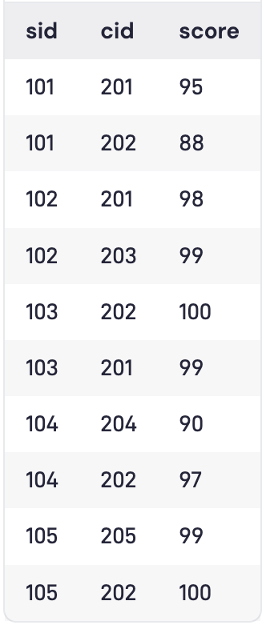
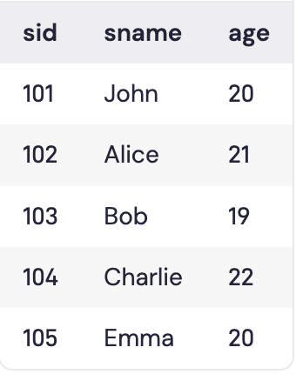
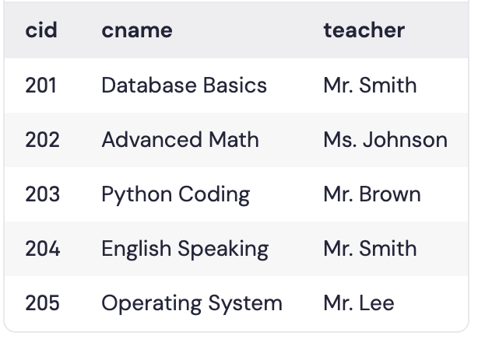
課後作業
Table sc_xxx
使用Python的pymysql庫，往s_xxx, c_xxx, sc_xxx數據表中增加以下数据：
Table s_xxx
Table c_xxx

Slide 32


課後作業
打印格式：
寫出下列SQL語句並利用pymysql執行後把包含代碼在內的輸出結果截圖：
查看 sc_xxx 表中的數據。
查看 s_xxx 表中的數據。
查看 c_xxx 表中的數據。
查看分數高於98分的學生名字、課程名字和分數。
查看分數高於98分的學生名字，需要去重覆。
查看每個有選課的學生的平均分，打印出學生名字及其平均分。
查看每門有人選的課獲得最高分的那名學生的分數及課程名。（假設沒有同名的課程）
查看每個老師所任教的課程的平均分，打印出老師名和平均分。（假設沒有同名的老師）
查看每個學生（不管Ta有沒有選課）選了幾門課，打印出學生名字及課程數目。
刪除表 sc_xxx、s_xxx、c_xxx。
刪除數據庫 hw02_xxx 。

Slide 33
作業
把DB_HW02模版.docx改名為DB_HW02_你的名字_你的學號.docx，並把課後作業結果貼到其中。
把pytho代碼.ipynb轉為PDF格式並改名為DB_HW02_你的名字_你的學號.pdf
提交（二者任选其一）：
DB_HW05_你的名字_你的學號.docx
或 DB_HW05_你的名字_你的學號.pdf
 作業提交地方：《数据庫系統》课程tronclass中第9周的作業（即作業2）。
注意：
 代碼中的XXX為您名字每個字的拼音首字母，若寫錯XXX，本次作業將不獲得任何分數。
33

